Slide 1
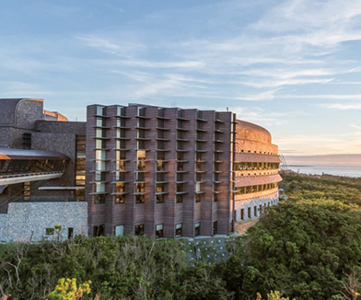
ユーザ事例
教育
最先端の研究活動を支える
オープンかつセキュアな ICT 基盤を構築
沖縄科学技術大学院大学
規模：教職員 約 720 名、
学生 134 名
（2017 年 8 月）
所在地：沖縄県国頭郡
設立：2011 年 11 月 1 日
沖縄科学技術大学院大学（OIST）は、トップクラスの研究者たちが最先端かつ多様な研究に取り組み、グローバルな連携を促進する拠点としても重要な存在となっています。オープンな研究と協働に不可欠な ICT インフラには、シスコソリューションが豊富に採用されています。
製品 & サービス
■データセンター
・Cisco Nexus シリーズ スイッチ
・Cisco Data Center Network Manager（DCNM）
・Cisco Application Centric Infrastructure（ACI）
・Cisco Unified Computing System（UCS）
■セキュリティ
・Cisco ASR シリーズ ルータ
・Cisco ASA 5500 シリーズ
・Cisco Identity Services Engine（ISE）
■キャンパスネットワーク
・Cisco Catalyst シリーズ スイッチ
・Cisco Aironet 3000 シリーズ アクセス ポイント
・Cisco ワイヤレス LAN コントローラ
・Cisco Prime Infrastructure（PI）
・Cisco Mobility Services Engine（MSE）
・Cisco Connected Mobile Experience（CMX）
■コラボレーション
・Cisco TelePresence MX シリーズ
・Cisco TelePresence SX シリーズ
・Cisco Jabber（PC、Mac、iOS、Android）
・Cisco WebEx
・Cisco Wireless IP Phone 8800 シリーズ
・Cisco IP Phone 7800/6900 シリーズ
・Cisco Business Edition 7000/6000
課題
ソリューション
結果～今後
・研究の基盤となるオープンかつ大規模なネットワークで、セキュリティ、柔軟性、パフォーマンスを追及
・最先端の研究開発の効率向上と協働の促進
・セキュリティ パッチの適用ができないような独自の研究機器に対して、アクセス制御の自動化を強化
・Cisco Nexus と Cisco ACI により SDN を実装
・Cisco TelePresence や Cisco WebEx の導入
・Cisco ISE による認証強化
・Cisco ACI により SDN を実装し、オーバレイ化とマルチ テナント環境の実現
・研究活動におけるグローバルな連携を促進
・Cisco DNA のポリシー管理サーバ（Cisco ISE）と SDN コントローラ（Cisco APIC-EM、Cisco DNA Center）を連携させたソリューションを検討
「シスコの製品、サポートの品質にはとても満足しています。」
沖縄科学技術大学院大学 最高情報責任者 ティム・ダイス 氏
「今後のネットワーク管理の自動化などに
シスコ ソリューションを活用していきます。」
沖縄科学技術大学院大学 ネットワーク・コネクティビティ シニアマネジャー ブレット・メイソン 氏
Why
Cisco?

